Slide 1


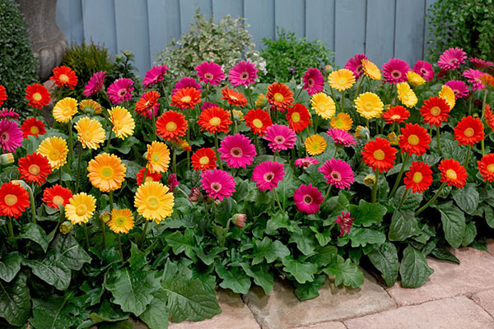
Ủy Ban Nhân Dân Quận Long Biên
Trường mầm non Đức Giang
TRUYỆN: CÔ VỊT TỐT BỤNG
Lứa tuổi: 24 – 36 tháng
Giáo viên: Phạm Thị Châm

Slide 2


MỤC ĐÍCH – YÊU CẦU
1. Kiến thức:
-Trẻ nhớ tên truyện "Cô vịt tốt bụng", tên nhân vật trong truyện: Vịt mẹ, vịt con, gà mẹ, gà con.
- Trẻ hiểu nội dung câu chuyện nói về vịt mẹ và gà mẹ dẫn các con ra bãi cỏ xanh để chơi, vịt mẹ, vịt con cõng gà mẹ và các chú gà con cùng nhau qua được bờ bên kia để kiếm ăn.
2. Kỹ năng:
- Trẻ nghe và hiểu nội dung đơn giản của câu chuyện
- Trẻ trả lời được câu hỏi đơn giản theo nội dung câu chuyện.
- Trẻ nói được cả câu kết hợp rèn khả năng ghi nhớ cho trẻ
3. Thái độ:
- Trẻ hứng thú tham gia hoạt động

Slide 3
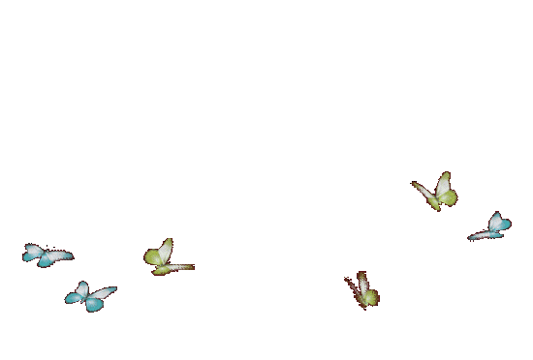

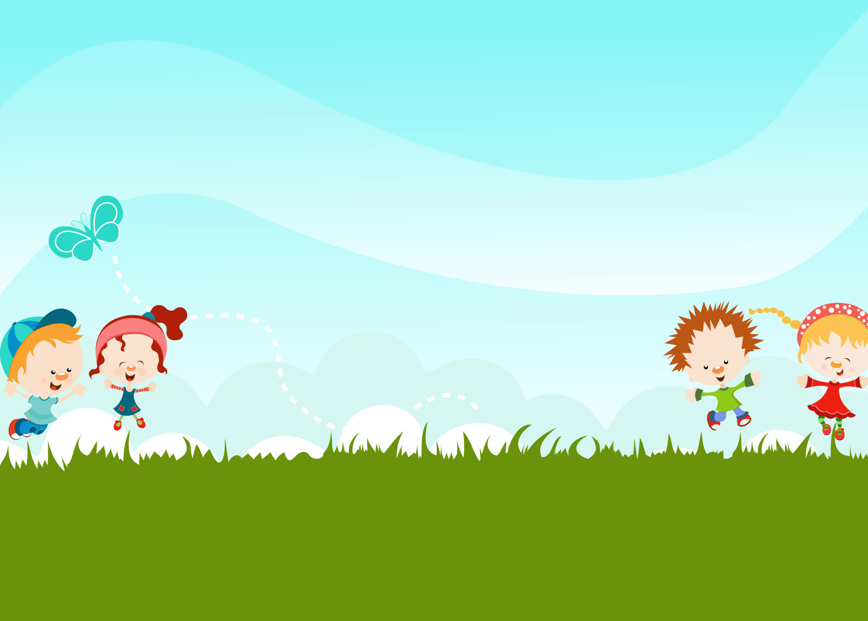

Slide 4
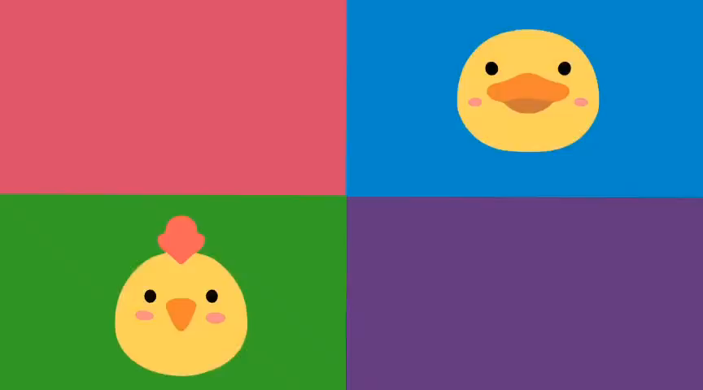

Slide 5
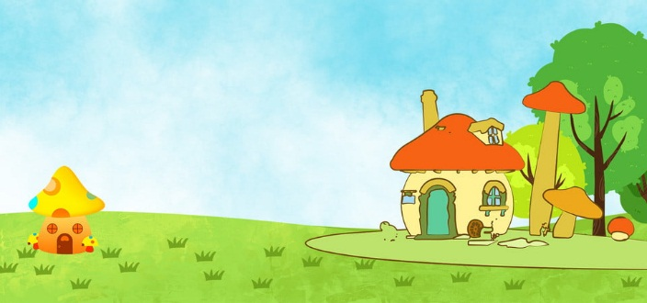
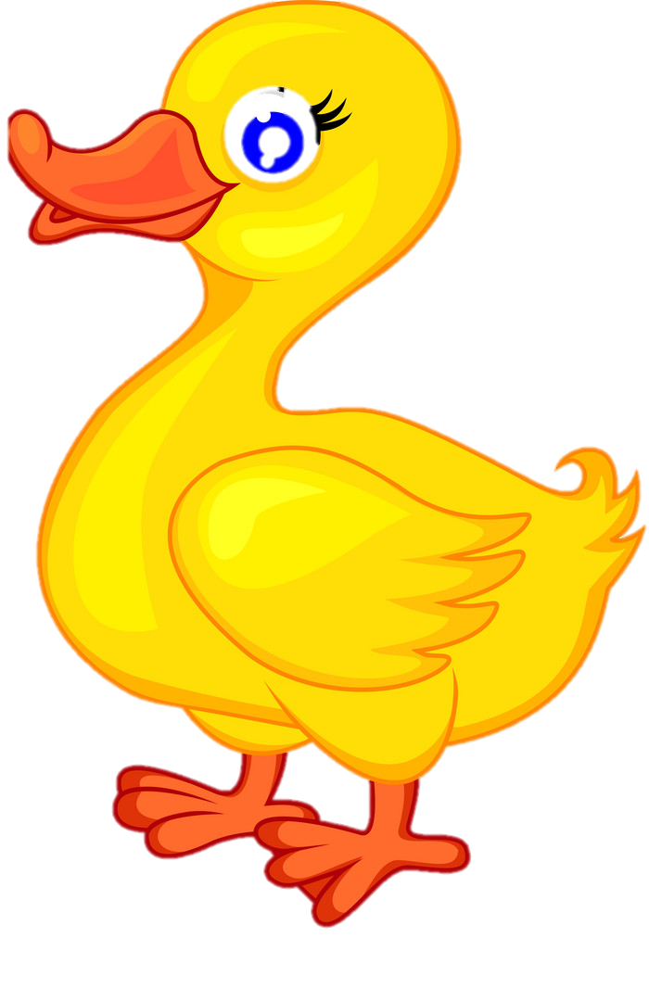
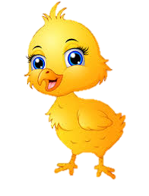
Cô và các con vừa hát bài hát có tên là gì?
Bài hát nói về ai?

Slide 6
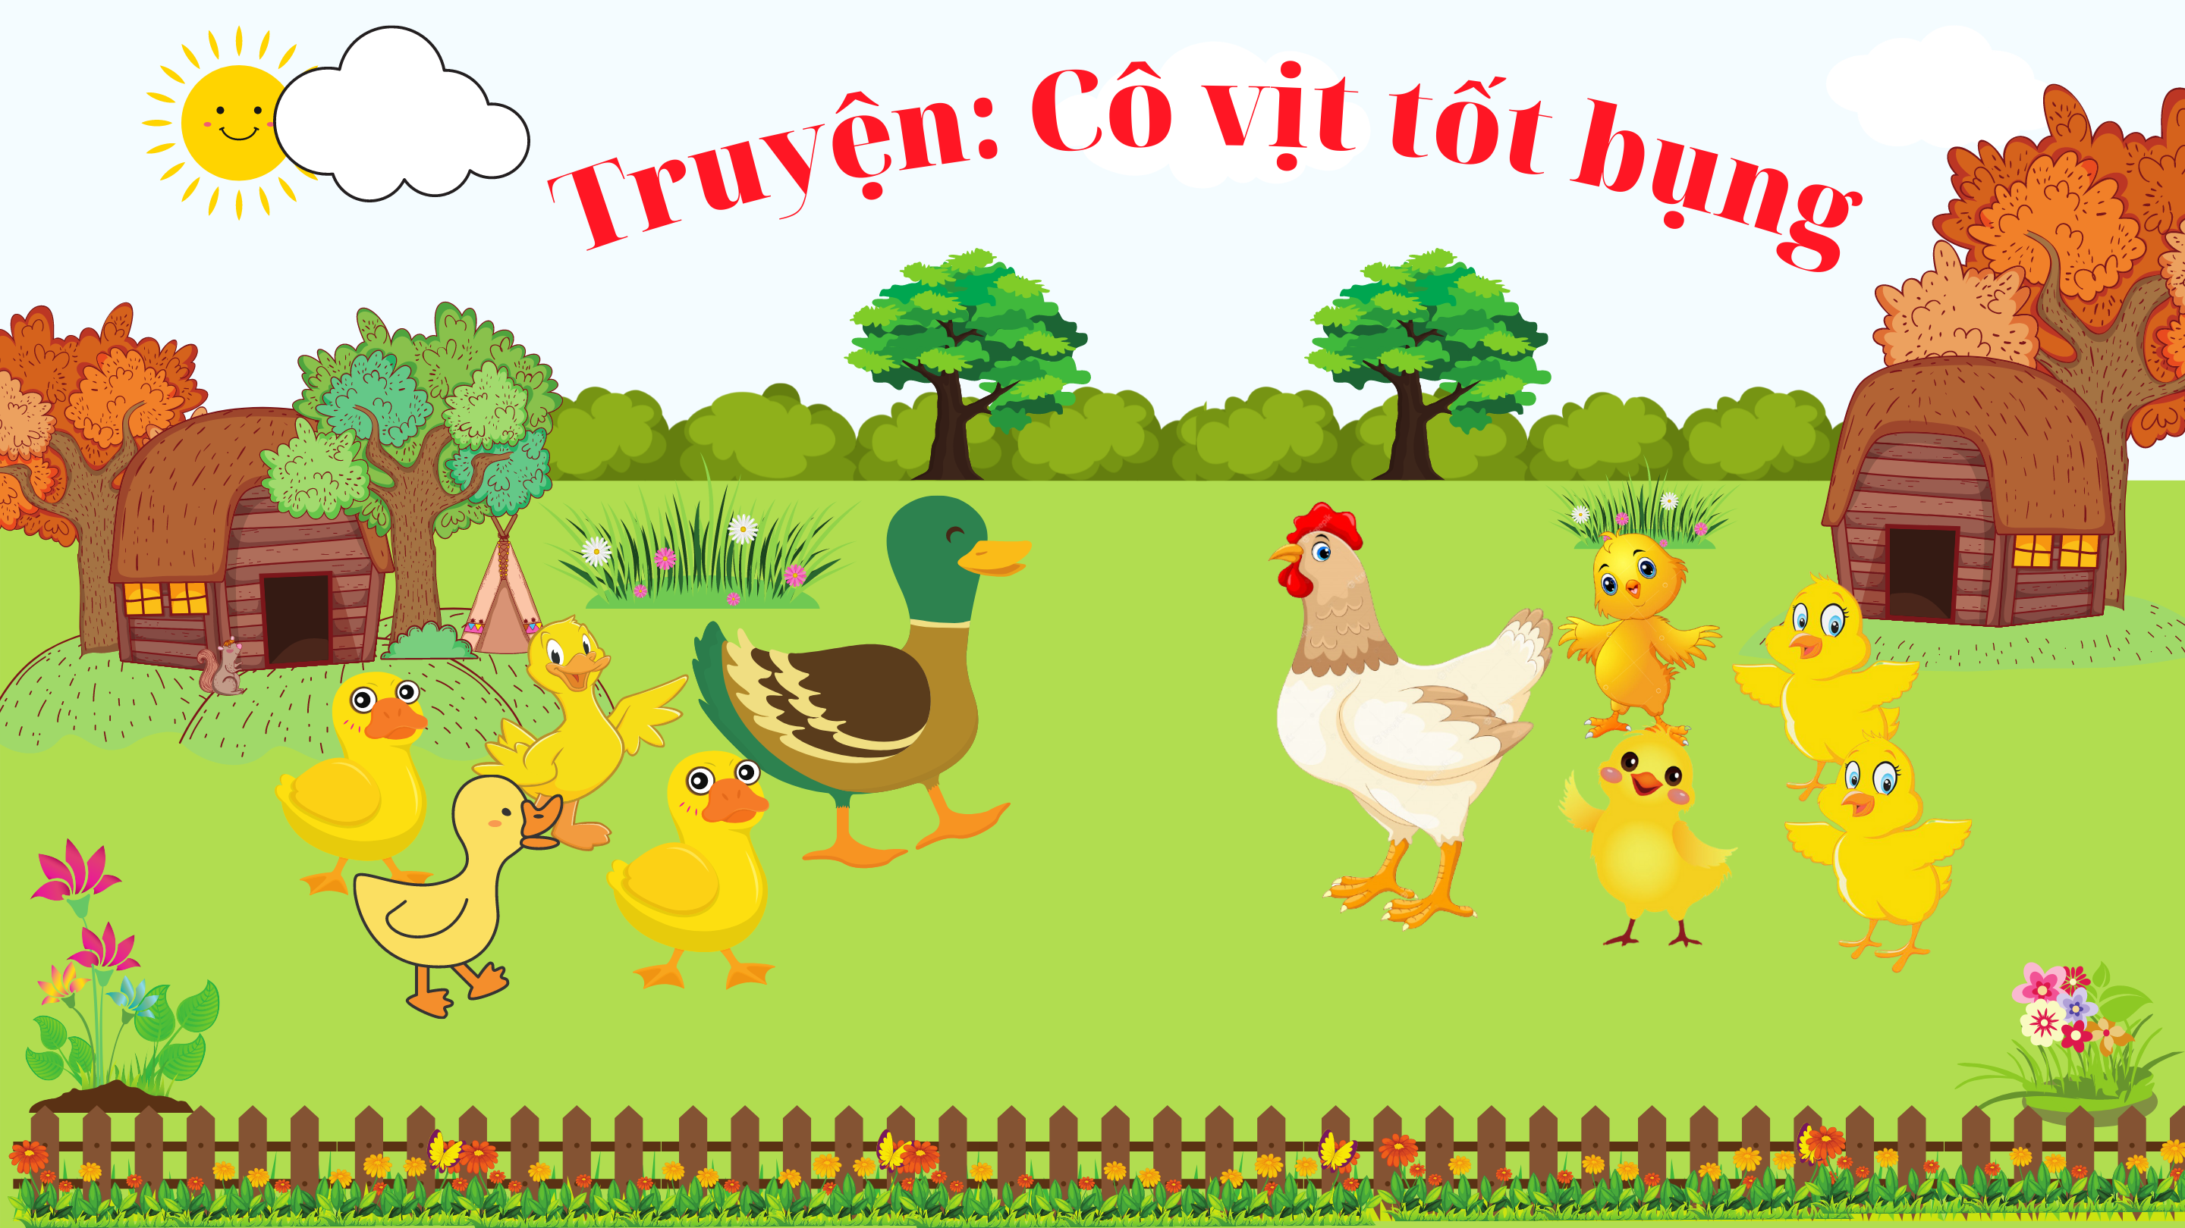

Slide 7
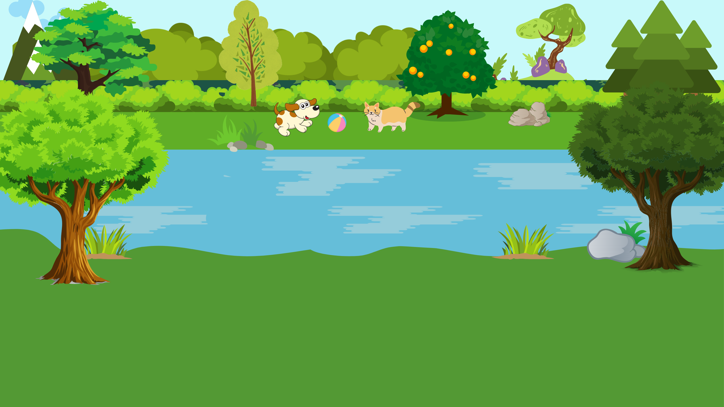

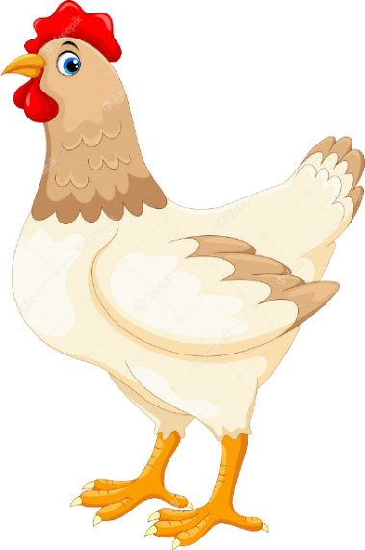
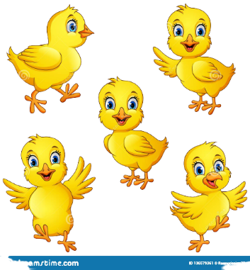
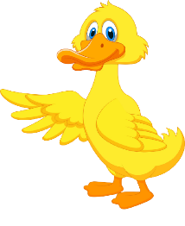
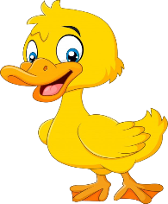
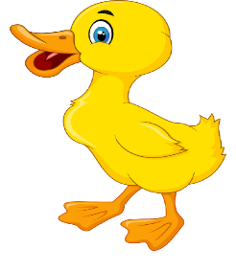
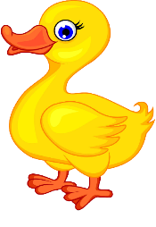

Slide 8
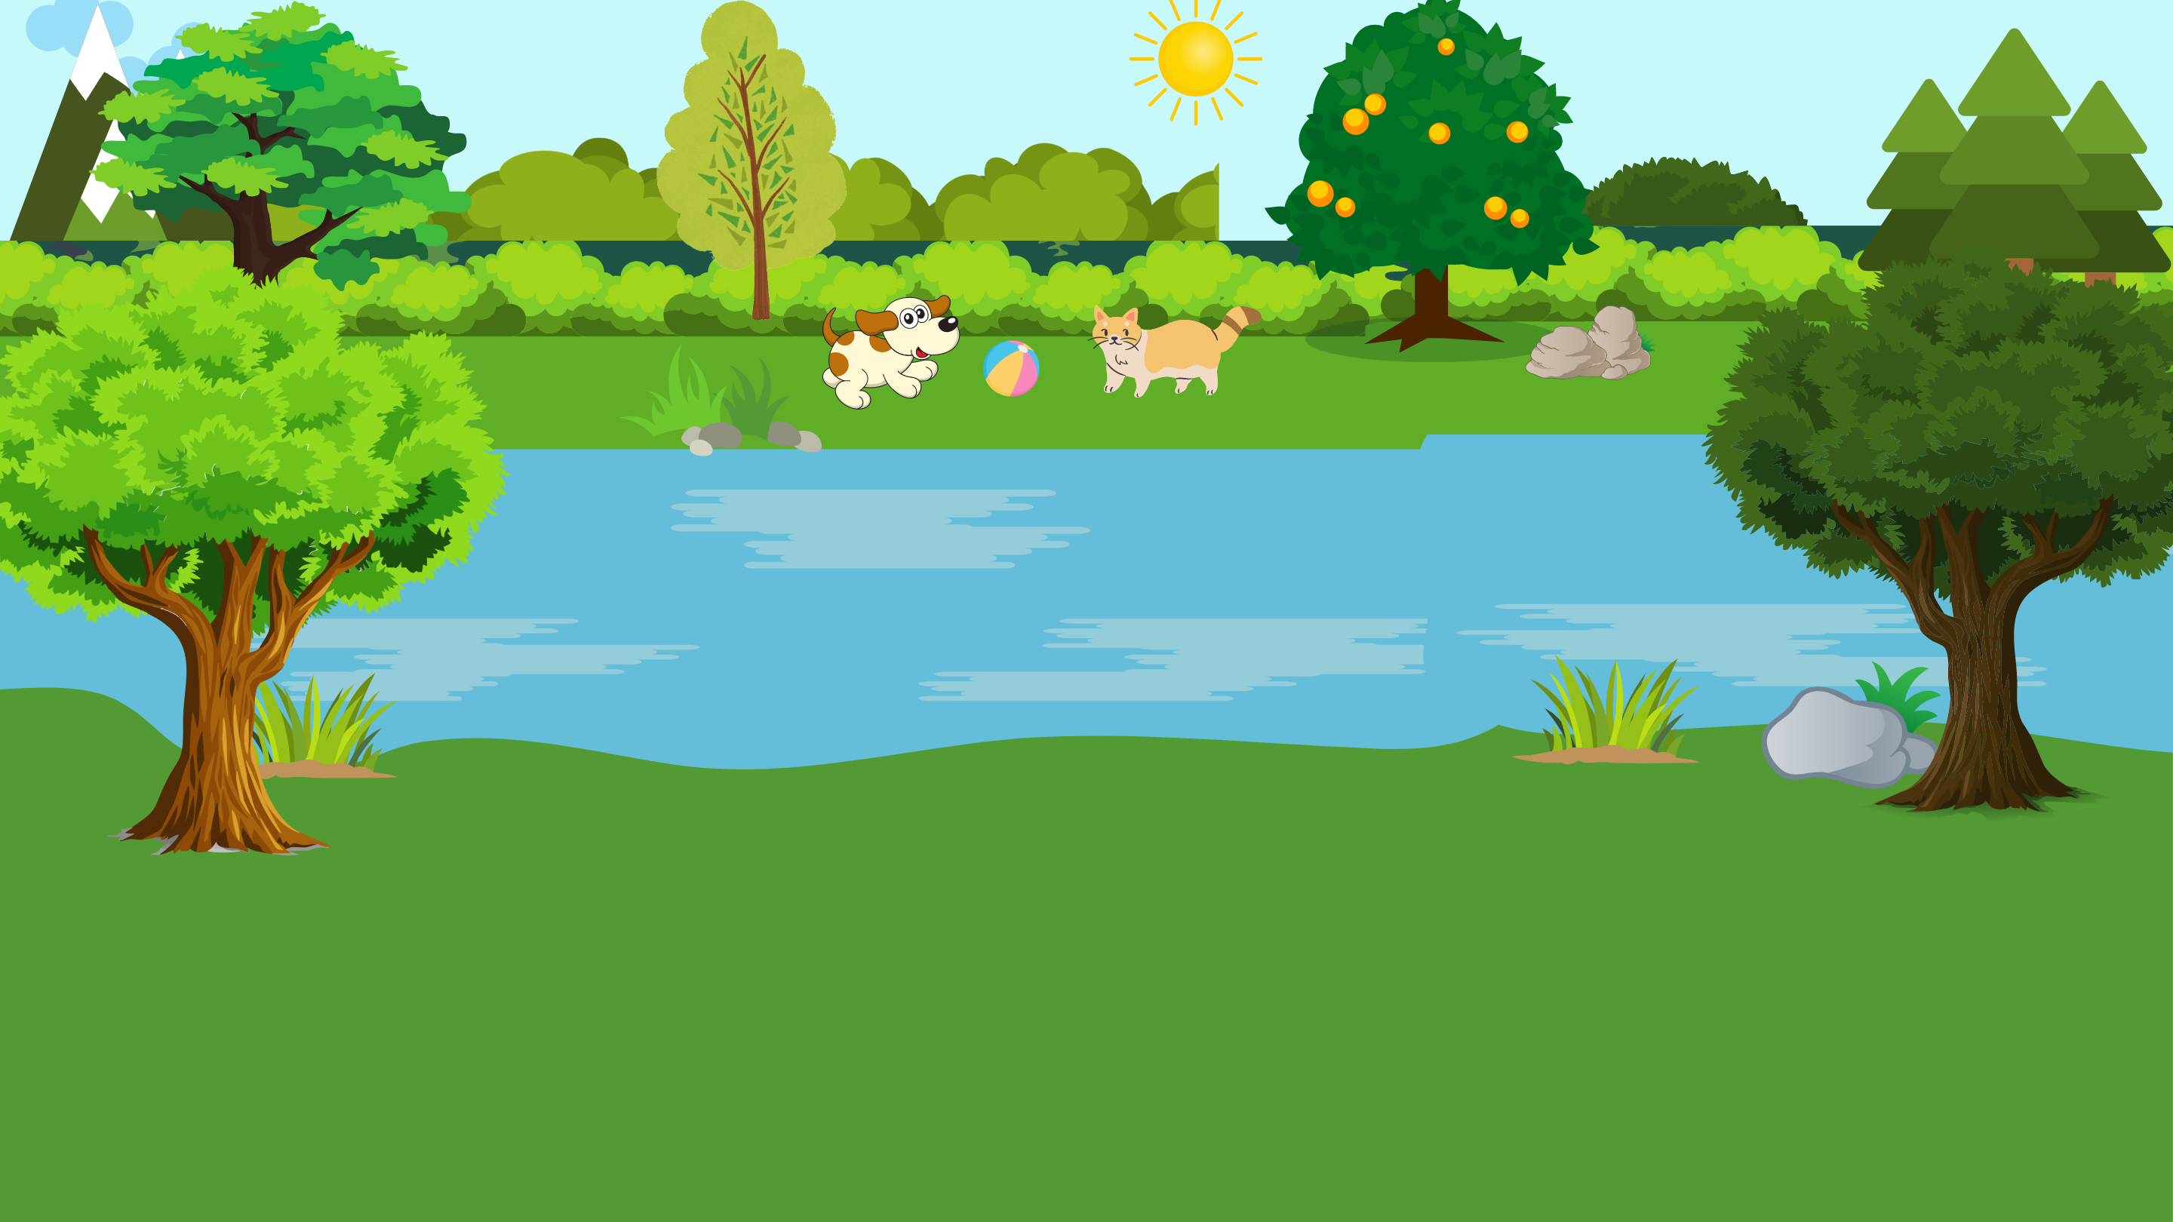


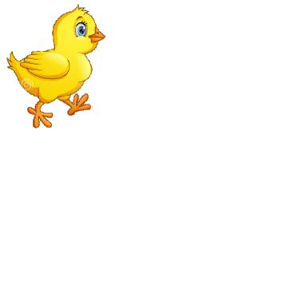



Slide 9
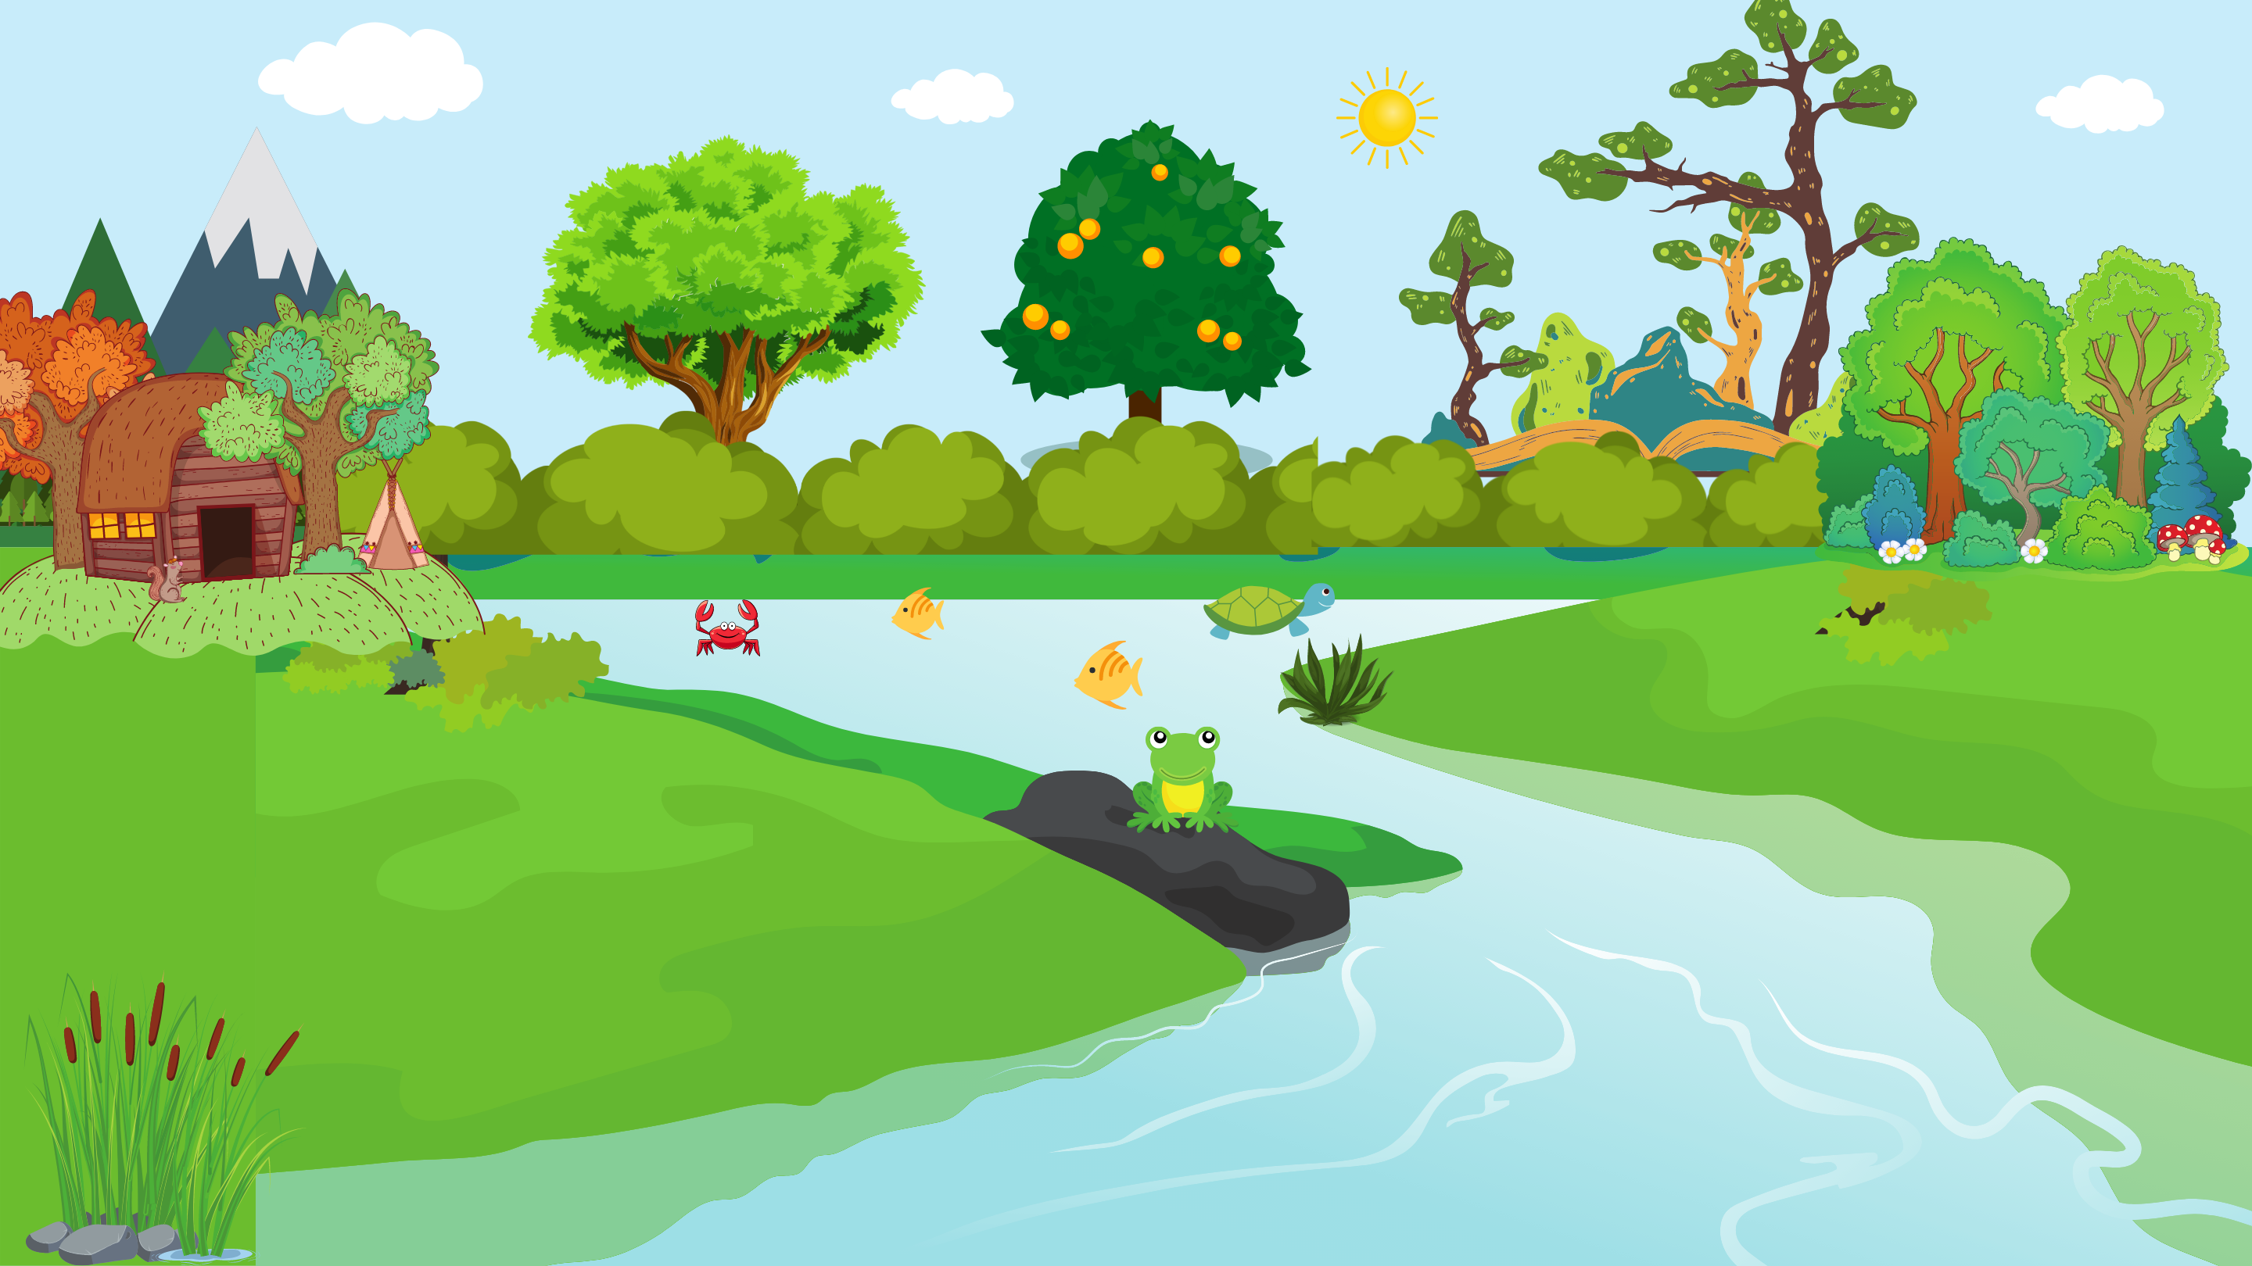
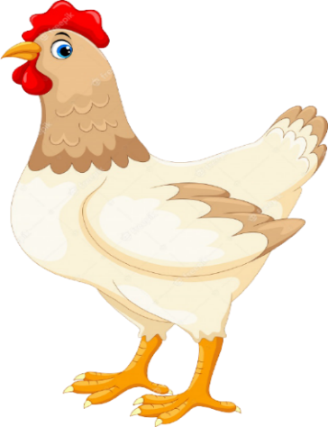



Slide 10







Slide 11


Cô vừa kể cho các con nghe câu chuyện gì?

Slide 12
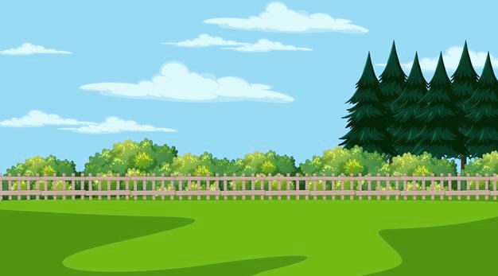



Trong truyện có những nhân vật nào ?

Slide 13
Gà mẹ , Vịt mẹ dẫn con đi đâu chơi?
Gà mẹ , Vịt mẹ dẫn con đi đâu chơi?

Slide 14
Gặp nhau Vịt con và Gà con cảm thấy như thế nào?

Slide 15
Khi Vịt con đói bụng đòi mẹ đưa đi đâu?
Gà con đòi đi theo gà mẹ nói như thế nào?
Cô Vịt đã nghĩ ra cách gì để đưa Gà mẹ và Gà con sang bên kia ao?

Slide 17


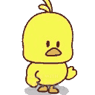

Slide 18
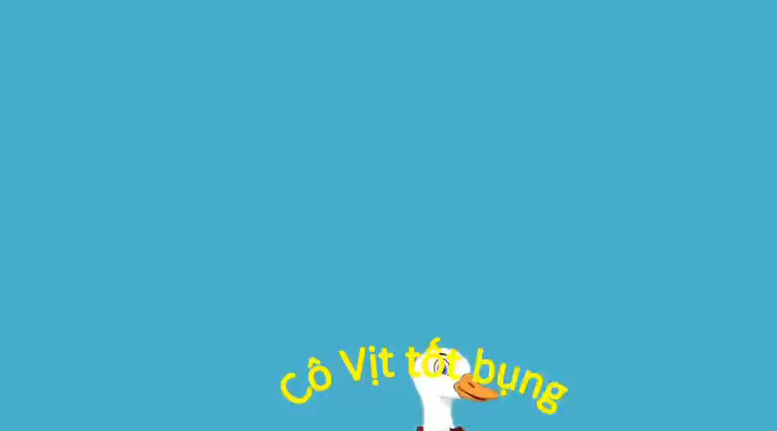

Slide 19


XIN CHÀO VÀ HẸN GẶP LẠI CÁC CON

